Slide 1
Budowniczowie imperiów
dr Łukasz Szewczyk
Katedra Bankowości i Rynków Finansowych
Katowice, 9 maja 2022 r.

Slide 3
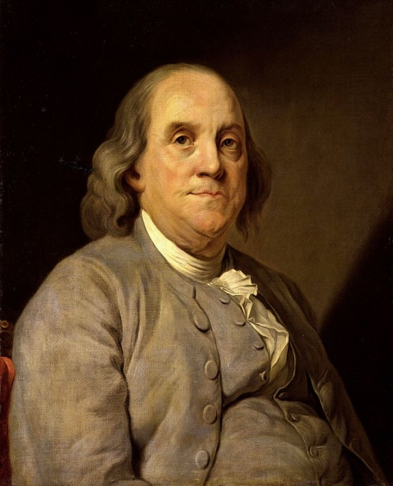
Amerykańska kultura a biznes
Przyzwolenie na podejmowanie ryzyka,
Zachęta do zaspokajania ambicji jednostki,
Poczucie wizji,
Wrodzony optymizm,
Wytrwałość w dążeniu do celu,
Self-made man,
Negatywny stosunek do łapówek.

Slide 4
Kilka faktów
W USA funkcjonuje ok. 28 milionów małych firm,
70% z nich jest jednoosobowych,
Małe firmy zatrudniają ok. 70% siły roboczej w USA,
Małe firmy mają 44% udział w wynagrodzeniach w gospodarce

Slide 5
Kilka faktów
Założenie firmy w USA zajmuje średnio 6 dni, podczas gdy w:
Nowej Zelandii- 1 dzień,
Arabii Saudyjskiej- 5 dni,
Wielkiej Brytanii- 13 dni,
Indiach- 30 dni,
Chinach- 38 dni.

Slide 6
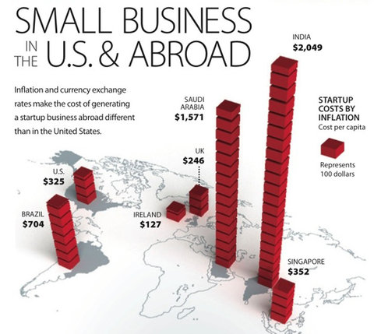
Kilka faktów
Założenie firmy w USA kosztuje średnio 325 $

Slide 7
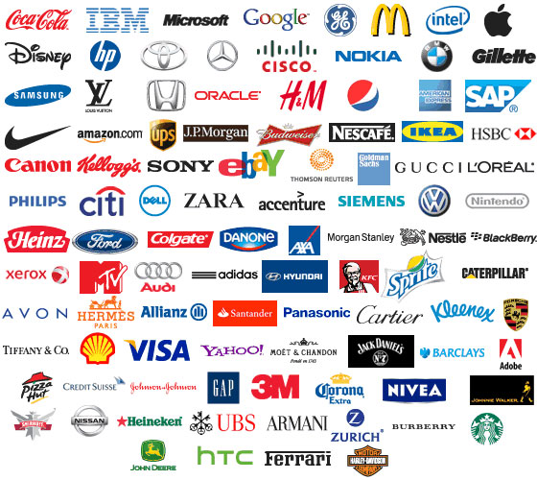
Coraz więcej marek globalnych

Slide 8
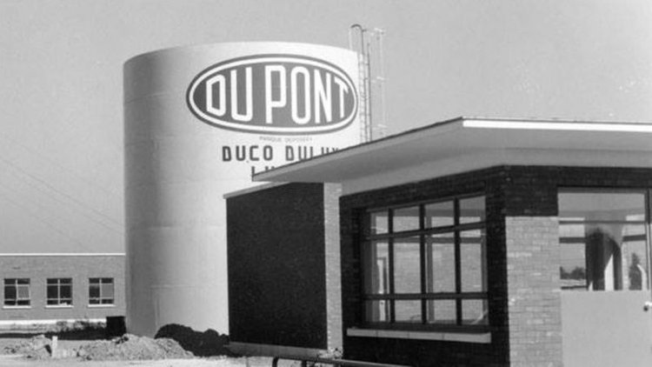
Najstarsze firmy amerykańskie, które działają do dziś

Slide 9
Najstarsze firmy amerykańskie, które działają do dziś

Slide 10
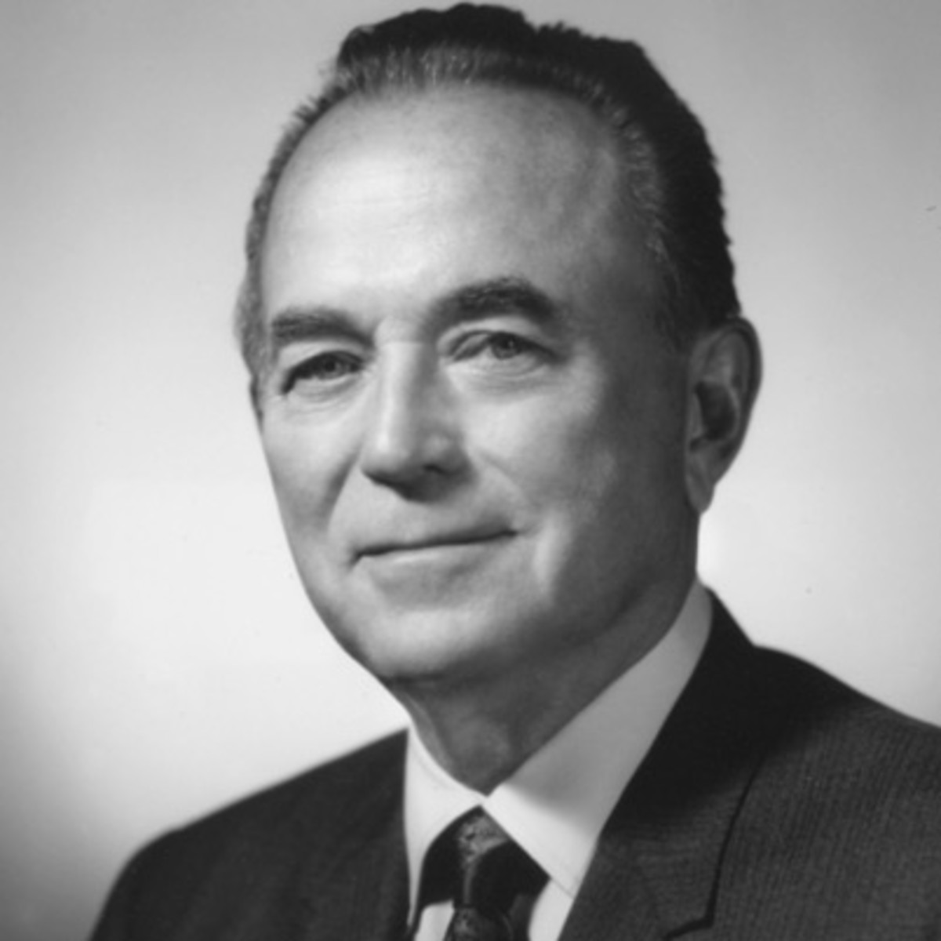
Nieznany człowiek- znana marka- Ray Kroc
„Nic na świecie nie zastąpi wytrwałości”
Urodził się w 1902 r. w Oak Park
Miał czeskie korzenie,
W czasie Kryzysu wykonywał różne zawody

Slide 11
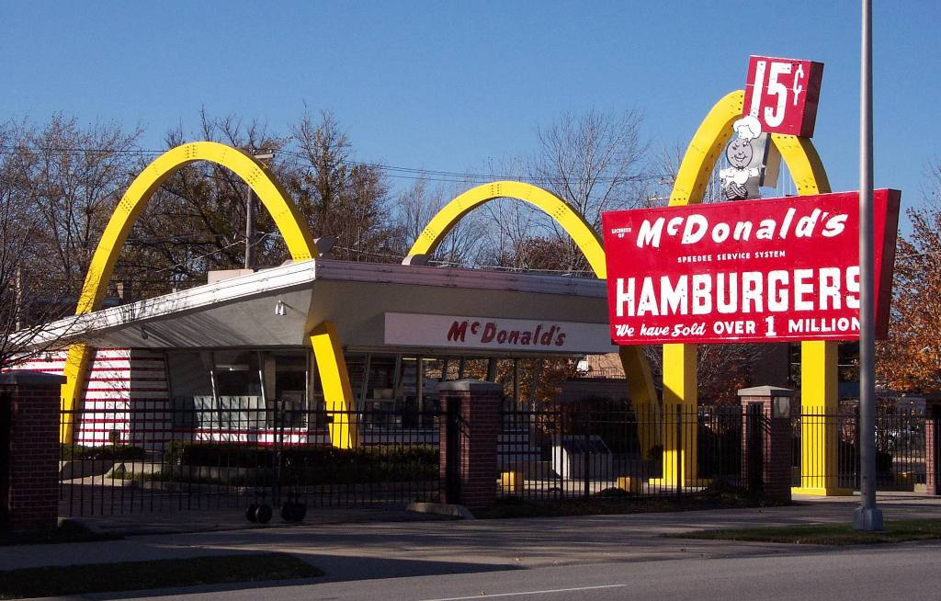

Slide 12
McDonald’s
Data założenia: 15 maja 1940 r.,
Liczba lokalizacji: Ponad 25 tys. na całym świecie,
Pracownicy: 440 tys.,
Pierwsza restauracja w Polsce: ?????????

Slide 13
McDonald’s na świecie

Slide 14
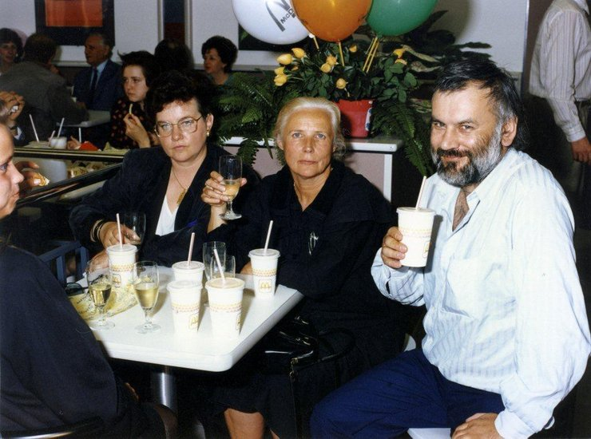
McDonald’s w Warszawie- 1992 r.

Slide 15
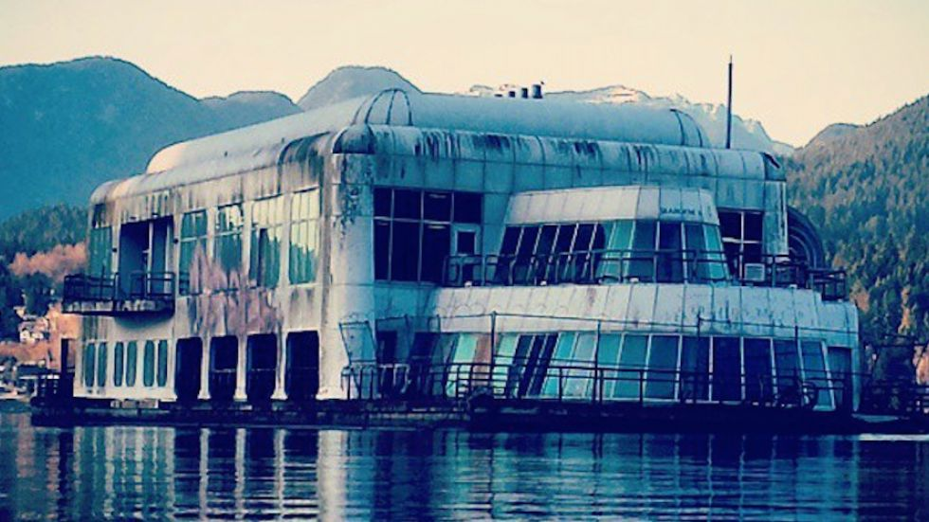
Krytyka korporacji
Wykorzystywanie pracowników w zakładach dostawczych,
Niechęć do związków zawodowych,
Wprowadzające w błąd reklamy

Slide 16
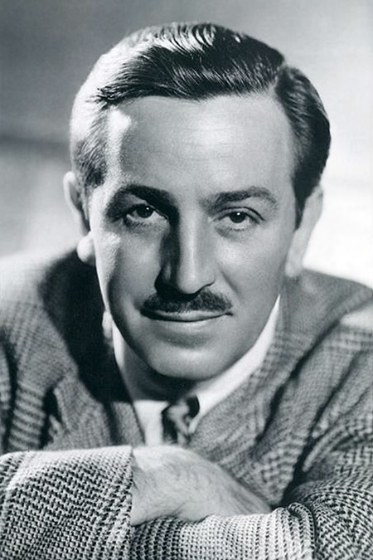
Ojciec Kaczora Donalda- Walt Disney
Urodzony w 1901 r. w Chicago,
Jeden z największych twórców przemysłu rozrywkowego,
Założyciel przedsiębiorstwa
Walt Disney Productions,
Przedstawiciel tzw.
Amerykańskiego
Imperializmu

Slide 17
Disneyland- 1955 r. (EPCOT???)

Slide 18
I garść ciekawostek
Głęboko wierzący, nie znosił Kościoła,
Podobno nie znosił kobiet i niechętnie je zatrudniał,
„Królewna Śnieżka”, czyli kobieto zostań w domu,
Rasista i antysemita????????

Slide 19
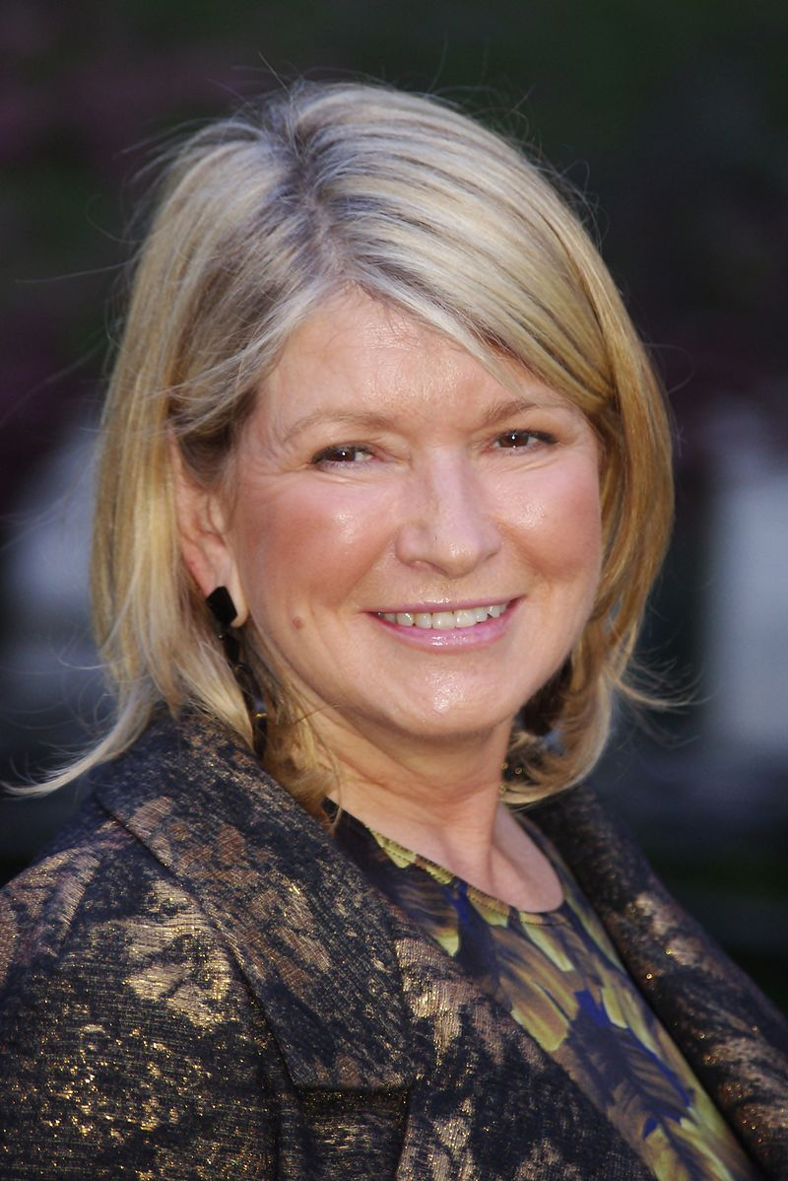
Finansowe imperium Marthy Stewart
Urodzona w 1941 r. w Jersey City,
Osobowość telewizyjna, modelka, makler giełdowy,
Wydawca książki
Entertaining (Przyjęcia)
w 1982 r.
Guru tzw.
American lifestyle

Slide 22
Czy zawsze uczciwi???

Slide 23
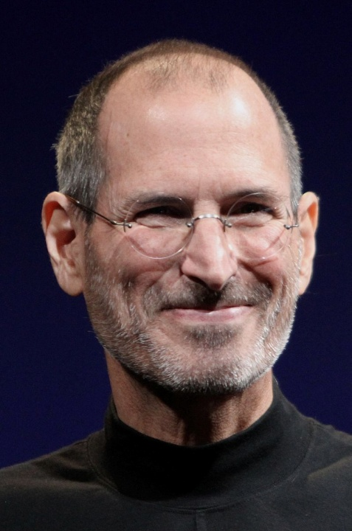
Komputerowy gigant pokonany przez raka
Urodzony w 1955 r. w San Francisco
Współzałożyciel Apple Inc. ( w 1976 r.),
Twórca komputera MacIntosh,
Uważany przez wielu
za wizjonera.

Slide 25
Steve Jobs- wizjoner czy pozer?
Doprowadzał kobiety do szału,
Miał ponad 100 czarnych golfów,
Często kpił z konkurencji,
Ciągle zapowiadał rewolucję.

Slide 26
Warsztat
Jakim trzeba być człowiekiem aby stać się „budowniczym imperium”?????
Imperia w czasie covid-19- dla kogo kryzys jest szansą a dla kogo zagrożeniem?

